Slide 1

Organizar mis tareas y prioridades
"El ejemplo del Salvador puede ayudarnos a poner orden en nuestra vida."
Aprenderemos a gestionar el tiempo, las tareas y la energía siguiendo principios espirituales que han resistido la prueba del tiempo.

Slide 2
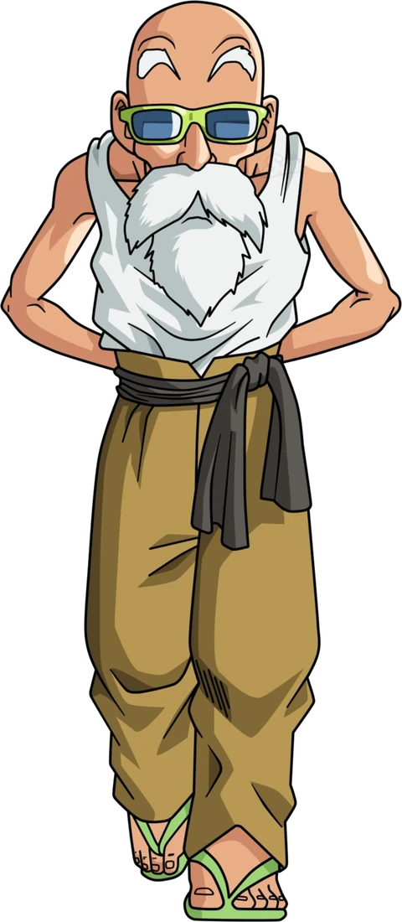

Los Cuatro Pilares del Equilibrio
El Maestro Roshi de Dragon Ball enseñaba que un discípulo verdaderamente capaz necesita equilibrio en cuatro áreas esenciales:
⚒ Trabajar
Disciplina diaria y constancia en los compromisos.
📚 Aprender
Crecer en conocimiento y sabiduría continuamente.
🌙 Descansar
Recuperar fuerzas para rendir al máximo.
🎯 Jugar
Mantener el espíritu motivado y con propósito.
"Un discípulo equilibrado rinde más, aprende mejor y vive con propósito."

Slide 3
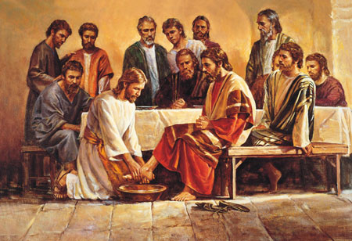

PRINCIPIO CENTRAL
Jesucristo: el ejemplo perfecto
Así como Roshi enseñaba equilibrio, el Salvador lo vivió de manera perfecta en cada aspecto de su vida:
Poner a Cristo primero ordena todo lo demás.
Trabajó con diligencia
Aprendió y enseñó
Cumplió cada responsabilidad con dedicación plena.
Creció en sabiduría y compartió generosamente.
Respetó el descanso
Vivió con gozo
Se retiró a orar y a renovar sus fuerzas espirituales.
Su vida tenía propósito, dirección y alegría genuina.

Slide 4


Actividad: Poner orden en el caos
Observad un rompecabezas, una receta o un proyecto complejo. Reflexionad juntos sobre estas preguntas:
¿Por qué cuesta organizar algo con muchos pasos?
Identificad los obstáculos más comunes al afrontar tareas complejas.
¿Cómo se Parece esto ha organizar tareas escolares?
Conectad la experiencia práctica con vuestros desafíos reales.
El caos se ordena con pasos claros y prioridades correctas.

Slide 5
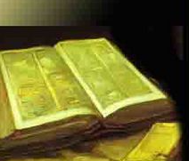
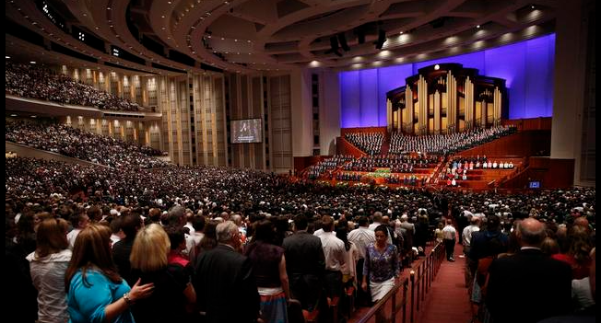
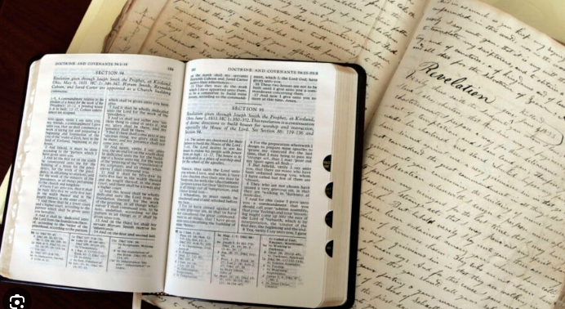
¿Qué enseñan las Escrituras sobre el orden?
Salmo 37:23–24
1 Corintios 14:40
DyC 28:13 y 132:8
"El Señor dirige los pasos del hombre bueno." El orden en nuestra vida refleja la confianza en Su guía.
"Hágase todo decentemente y con orden." La organización no es burocracia, es un principio divino.
El Señor actúa dentro de Su orden establecido. Seguir ese orden nos conecta con Su poder.
"El orden es un atributo divino."

Slide 6


La Creación: el modelo celestial de organización
Abraham 4–5 nos muestra cómo los dioses organizaron la creación con sabiduría perfecta. Reflexionad sobre estas preguntas:
¿Qué hicieron primero?
1
Identificaron el propósito antes de actuar.
¿Cómo dividieron tareas grandes?
2
Las separaron en etapas manejables y ordenadas.
¿Por qué evaluaron "era bueno"?
3
Revisaron el progreso antes de continuar.
¿Por qué descansaron?
4
El descanso forma parte del plan perfecto de Dios.
La Creación es un manual celestial de organización que podemos aplicar hoy.

Slide 7
La Creación aplicada a mi vida
Cada principio de la Creación tiene un equivalente directo en nuestra vida diaria y en nuestra organización escolar:
"Haya luz"
"Y así fue"
"Preparemos la tierra"
Invitar claridad espiritual antes de comenzar cualquier tarea.
Cumplir paso a paso, sin saltar etapas importantes.
Dividir las tareas grandes en partes manejables.
"Era bueno"
"Descansaremos"
Celebrar cada logro alcanzado, por pequeño que sea.
Respetar el descanso como parte del proceso, no como debilidad.
¿Cómo te ayuda este modelo a organizar mejor tus tareas escolares?

Slide 8

Autoevaluación honesta
¿Pongo a Dios primero?
¿Entrego tareas a tiempo?
Con sinceridad y sin juicio, reflexionad sobre cada área de vuestra vida organizada. El Señor es paciente con vuestro crecimiento.
¿Me preparo con anticipación?
¿Tengo orden en mis materiales?
"El Señor es paciente con tu crecimiento." No se trata de perfección, sino de dirección.
¿Trabajo sin posponer?
¿Pido ayuda cuando la necesito?

Slide 9

Practicar la organización
Actividad grupal con el volante "Organizar y priorizar mis tareas escolares". En grupos pequeños, realizad juntos los siguientes pasos:
Crear un plan semanal
Diseñad un calendario real con tareas y fechas concretas.
Dividir tareas grandes
Fragmentad los proyectos grandes en pasos pequeños y alcanzables.
Identificar prioridades
Distinguid lo urgente de lo importante con criterio espiritual.
Compartir estrategias
Intercambiad ideas útiles y apoyaos mutuamente en el proceso.
"El Espíritu puede inspirar ideas prácticas cuando le invitamos a nuestro proceso."

Slide 10



El orden trae paz
Reflexionad en vuestro diario personal sobre estas preguntas finales:
¿Qué área de mis tareas quiero organizar mejor esta semana?
¿Cómo puedo invitar al Padre Celestial a magnificar mis esfuerzos?
"Cuando ordenas tu vida con Cristo al centro, todo encuentra su lugar."

